Slide 1
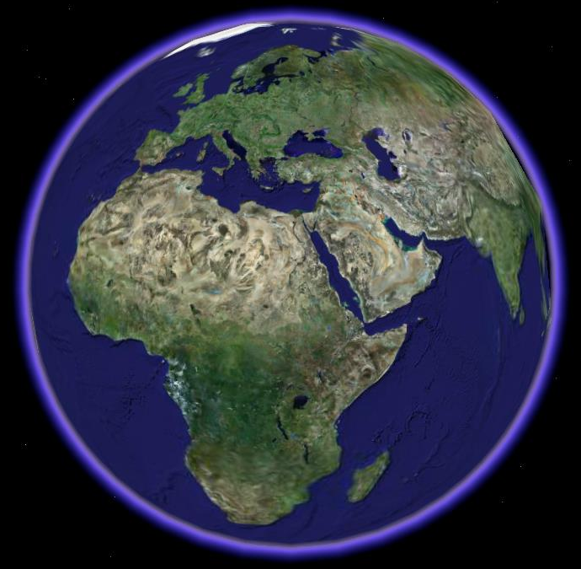
УЧЕНИЕ О БИОСФЕРЕ
Выполнила ученица 10 класса МОУ ПСОШ №3 Куриленко Мария Учитель: Цвенгер Валентина Михайловна

Slide 2
Содержание
Начало и вечность жизни
Докучаев В.В. И Вернадский В.И.
Что это такое «БИОСФЕРА»?
Биосфера Вернадского
Составляющие биосферы
Атмосфера
Гидросфера
Литосфера
Живое вещество биосферы
Круговорот воды
Круговорот углерода
Круговорот кислорода
Круговорот азота
Вывод

Slide 3
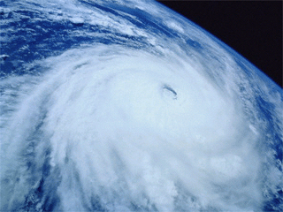
Начало и вечность жизни
Одно из величайших достижений естествознания XX в. - учение Вернадского о биосфере, области жизни, объединяющей в едином взаимодействии живые организмы (живое вещество) и косное вещество.

Slide 4
Докучаев В.В. И Вернадский В.И.
Первым начал разрабатывать эту тему учитель Вернадского В.В.Докучаев. Он же обратил внимание на единство материальной и духовной культуры людей с окружающей природной средой. Но если Докучаева волновали в первую очередь практические аспекты этой проблемы, то Вернадский постарался создать теоретически стройную концепцию перехода биосферы в ноосферу в результате разумных преобразований человеком - на основе науки - среды жизни.
В своей работе "Очерки геохимии" Вернадский пишет: "Живое вещество более или менее непрерывно распространено на земной поверхности, оно образует на ней тонкий, но сплошной покров, в котором концентрирована свободная химическая энергия, выработанная им из энергии Солнца. Этот слой есть земная оболочка, которую знаменитый австрийский геолог Э.Зюсс почти 60 лет назад назвал биосферой и которая представляет одну из самых характерных черт организованности нашей планеты. Только в ней сосредоточена та особая форма нахождения химических элементов, которую мы назвали живым веществом".

Slide 5
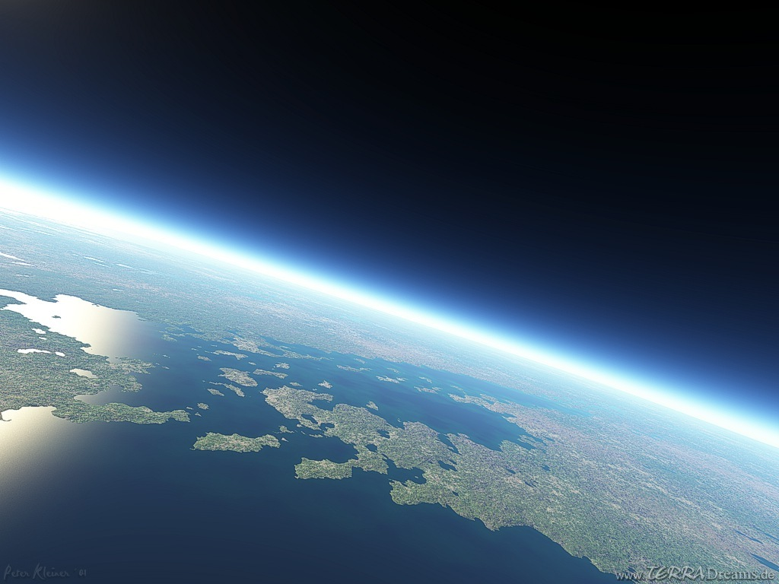
Что это такое «БИОСФЕРА»?
Наиболее распространённым и вместе с тем наиболее однобоким является представление о биосфере только как о современной живой плёнке (условно - оболочке) планеты, т.е. о автономной совокупности всех организмов (животных, растений, бактерий), населяющих поверхность Земли и её гидросферу и проникающих в той или иной мере в приповерхностные зоны атмосферы и литосферы. Такая биосфера сложным образом соотносится с тремя другими геосферами Земли, что только усиливает иллюзию её автономности. Биосфера в духе геологического миропонимания Вернадского имеет неизмеримо большую глубину и характеризуется большим количеством фундаментальных параметров.

Slide 6
Биосфера Вернадского
Биосфера Вернадского неразрывно связана с его концепцией пространства-времени, т.е. она трехмерна и геоисторична. Сведение её к современной жизнедеятельной плёнке планеты не просто обедняет понятие биосферы, а лишает её самой основы - бесконечной длительности эволюции, сложности неравномерного исторического развития, его непрерывности, направленности и необратимости. Нынешний срез биосферы, какой бы сложной и экологически дробной она нам ни представлялась, в своём вхождении в ландшафты Земли, в литосферу, в гидросферу (вплоть до человека в космосе) - только вершина древа - гигантского пути, идущего из геологического прошлого, без знания которого вся ослепительная красота современной мозаики жизни безродна и слепа.

Slide 7
Составляющие биосферы
БИОСФЕРА
АТМОСФЕРА
ЛИТОСФЕРА
ЖИВОЕ
ВЕЩЕСТВО
В БИОСФЕРЕ
ГИДРОСФЕРА

Slide 8
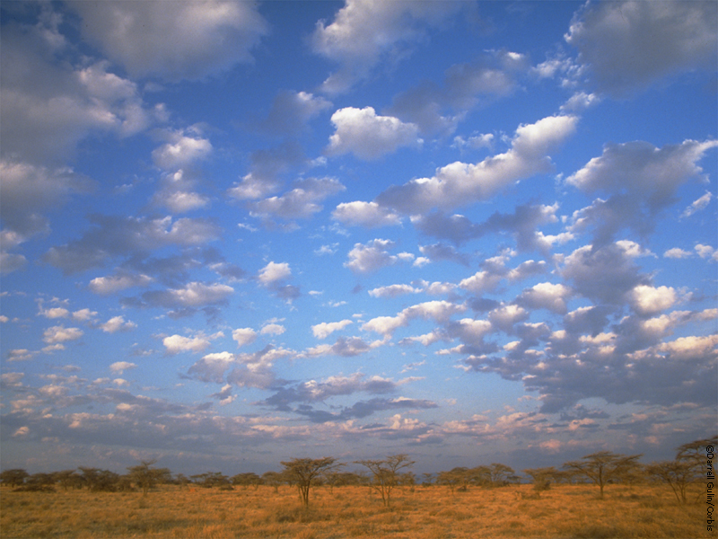
Атмосфера
Атмосфера есть внешняя газовая оболочкой Земли, которая достигает от ее поверхности в космическое пространство приблизительно на 3000 км. История возникновения и развития атмосферы довольно сложная и продолжительная, она насчитывает близко 3 млрд лет. За этот период состав и свойства атмосферы неоднократно изменялись, но на протяжении последних 50 млн лет, как считают ученые, они стабилизировались.
Следует отметить, что атмосфера имеет очень большое экологическое значение. Она защищает все живые организмы Земли от губительного влияния космических излучений и ударов метеоритов, регулирует сезонные температурные колебания, уравновешивает и выравнивает суточные.

Slide 9
Гидросфера
Гидросфера - водная оболочка Земли. Вследствие широкой подвижности воды проникают повсеместно в различные природные образования. Они находятся в виде паров и облаков в земной атмосфере, формируют океаны и моря, существуют в замороженном состоянии в высокогорных районах континентов и в виде мощных ледяных панцирей покрывают полярные участки суши. Атмосферные осадки проникают в толщи осадочных пород, образуя подземные воды. Вода способна растворять в себе многие вещества, поэтому любые воды гидросферы можно рассматривать в качестве естественных растворов различной степени концентрации. Даже наиболее чистые атмосферные воды содержат 10 -50 мг/л растворенных веществ. Гидросфера находится в тесной взаимосвязи с литосферой (подземные воды), атмосферой (парообразная влага) и живым веществом биосферы, в которое она входит в качестве обязательного компонента

Slide 10
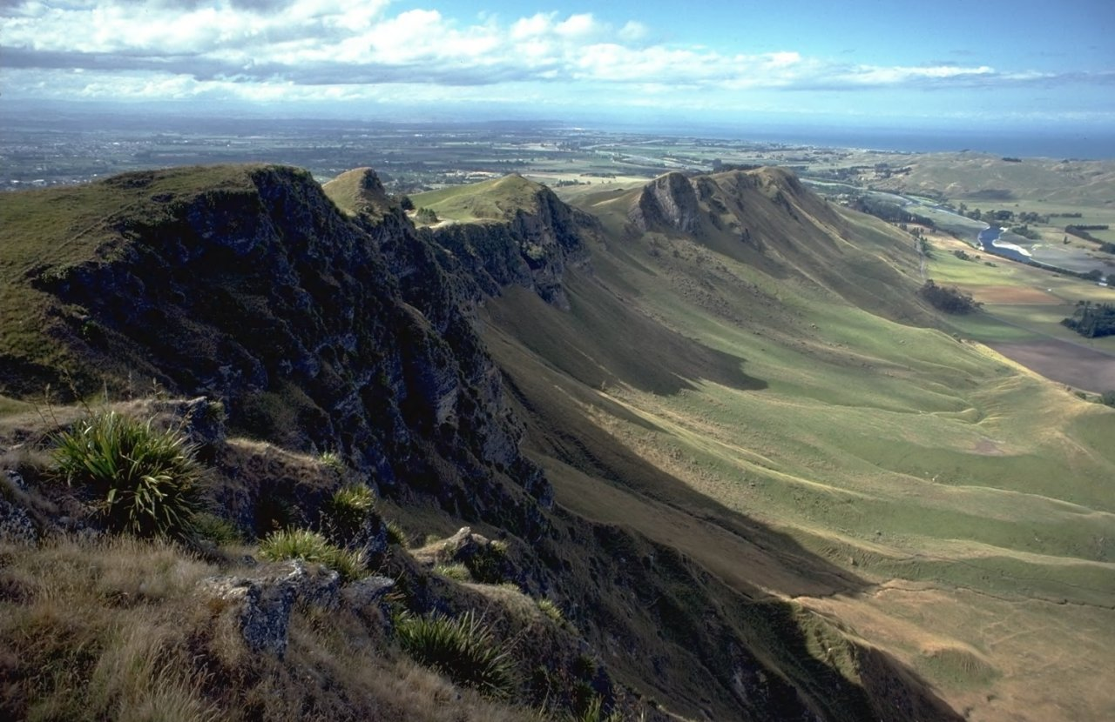
Литосфера
Литосфера - это верхняя твердая оболочка Земли, имеющая большую прочность и переходящая в нижележащую астеносферу, прочность которой относительно мала. Она включает земную кору и верхнюю мантию до глубин примерно 200 км. Выделяются два основных типа земной коры - континентальный и океанический. Между ними находится промежуточный тип, который называют субконтинентальным. Из данных табл. 8 видно, что общий химический состав земной коры определяют немногие элементы: O, Si, Al, Fe, Ca, Mg, Na, K, которые слагают основную ее массу. При этом наиболее распространенным элементом является кислород, составляющий едва ли не половину массы земной коры ( > 47,3 %) и 92 % ее объема. Он прочно связан химически с другими элементами в главных породообразующих минералах.

Slide 11
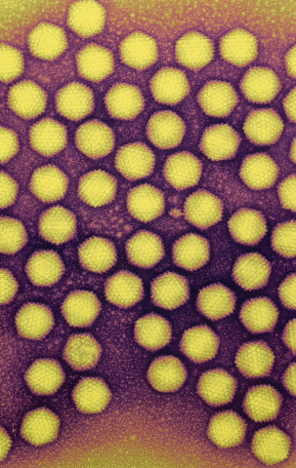
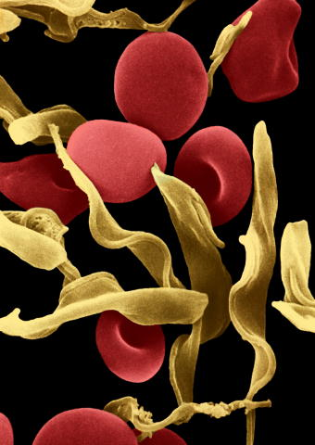
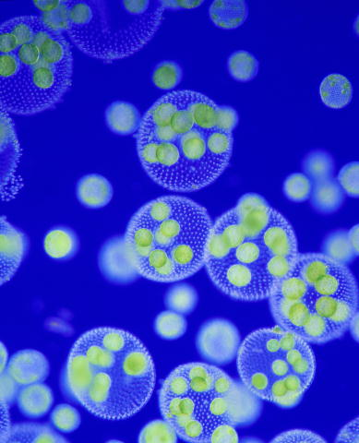
Живое вещество в биосфере
Живое вещество биосферы в общем занимает ничтожное пространство в масштабе всего земного шара. Широкое распространение самого термина "живое вещество" связано с работами В.И. Вернадского. Он показал, что все живые организмы Земли образуют единое целое - живое вещество планеты. Жизнь на Земле - самый выдающийся процесс на ее поверхности, получающий живительную энергию Солнца и приводящий в движение едва ли не все химические элементы таблицы Менделеева. Биосфера есть часть земного пространства, охваченного жизнью с ее активным химическим проявлением. В биосфере возможно существование организмов в любых возможных концентрациях - от единичных бактерий и спор в 1 см3 атмосферного воздуха до мощных тропических лесов экваториальной зоны и следов жизни в пучинах Мирового океана. По своим требованиям к условиям внешней среды организмы расселяются в разных верхних горизонтах Земли: в нижней атмосфере, в гидросфере, в почвах, в глубинах литосферы, пропитанных природными водами и нефтяными месторождениями. Все живое вещество по своей массе занимает ничтожную долю по сравнению с любой из верхних оболочек земного шара.

Slide 12
Круговорот воды
Вода находится в постоянном движении. Испаряясь с поверхности водоемов, почвы, растений, вода накапливается в атмосфере и, рано или поздно, выпадает в виде осадков, пополняя запасы в океанах, реках, озерах и т.п. Таким образом, количество воды на Земле не изменяется, она только меняет свои формы - это и есть круговорот воды в природе. Из всех выпадающих осадков 80% попадает непосредственно в океан. Для нас же наибольший интерес представляют оставшиеся 20%, выпадающие на суше, так как большинство используемых человеком источников воды пополняется именно за счет этого вида осадков. Упрощенно говоря, у воды, выпавшей на суше, есть два пути.
Либо она, собираясь в ручейки, речушки и реки, попадает в результате в озера и водохранилища - так называемые открытые (или поверхностные) источники водозабора. Либо вода, просачиваясь через почву и подпочвенные слои, пополняет запасы грунтовых вод. Поверхностные и грунтовые воды и составляют два основных источника водоснабжения. Оба этих водных ресурса взаимосвязаны и имеют как свои преимущества, так и недостатки в качестве источника питьевой воды.

Slide 13
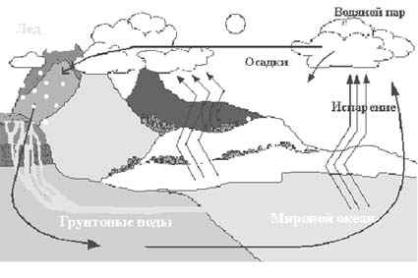

Slide 14
Круговорот углерода
Углерод в биосфере часто представлен наиболее подвижной формой - углекислым газом. Источником первичной углекислоты биосферы является вулканическая деятельность, связанная с вековой дегазацией мантии и нижних горизонтов земной коры. Миграция углекислого газа в биосфере Земли протекает двумя путями. Первый путь заключается в поглощении его в процессе фотосинтеза с образованием органических веществ и в последующем захоронении их в литосфере в виде торфа, угля, горных сланцев, рассеянной органики, осадочных горных пород. Так, в далекие геологические эпохи сотни миллионов лет назад значительная часть фотосинтезируемого органического вещества не использовалась ни консументами, ни редуцентами, а накапливалась и постепенно погребалась под различными минеральными осадками. Находясь в породах миллионы лет, этот детрит под действием высоких температур и давления (процесс метаморфизации) превращался в нефть, природный газ и уголь, во что именно - зависело от исходного материала, продолжительности и условий пребывания в породах. Теперь мы в огромных количествах добываем это ископаемое топливо для обеспечения потребностей в энергии, а сжигая его, в определенном смысле завершаем круговорот углерода. Если бы ни этот процесс в истории планеты, вероятно, человечество имело бы сейчас совсем другие источники энергии, а может быть и совсем другое направление развития цивилизации.

Slide 15
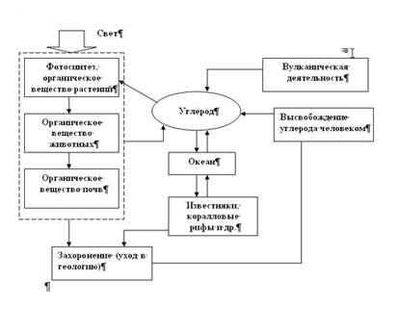

Slide 16
Круговорот кислорода
Кислород - наиболее активный газ. В пределах биосферы происходит быстрый обмен кислорода среды с живыми организмами или их остатками после гибели. В составе земной атмосферы кислород занимает второе место после азота. Господствующей формой нахождения кислорода в атмосфере является молекула О2. Круговорот кислорода в биосфере весьма сложен, поскольку он вступает во множество химических соединений минерального и органического миров. Свободный кислород современной земной атмосферы является побочным продуктом процесса фотосинтеза зеленых растений и его общее количество отражает баланс между продуцированием кислорода и процессами окисления и гниения различных веществ. В истории биосферы Земли наступило такое время, когда количество свободного кислорода достигло определенного уровня и оказалось сбалансированным таким образом, что количество выделяемого кислорода стало равным количеству поглощаемого кислорода.

Slide 17
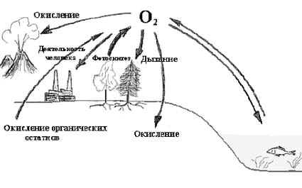

Slide 18
Круговорот азота
При гниении органических веществ значительная часть содержащегося в них азота превращается в аммиак, который под влиянием живущих в почве трифицирующих бактерий окисляется затем в азотную кислоту. Последняя, вступая в реакцию с находящимися в почве карбонатами, например с карбонатом кальция СаСОз, образует нитраты:
2HN0з + СаСОз = Са(NОз)2 + СО2 + Н20
Некоторая же часть азота всегда выделяется при гниении в свободном виде в атмосферу. Свободный азот выделяется также при горении органических веществ, при сжигании дров, каменного угля, торфа. Кроме того, существуют бактерии, которые при .недостаточном доступе воздуха могут отнимать кислород от нитратов, разрушая их с выделением свободного азота. Деятельность этих де ни трифицирующих бактерий приводит к тому, что часть азота из доступной для зеленых растений формы (нитраты) переходит в недоступную (свободный азот). Таким образом, далеко не весь азот, входивший в состав погибших растений, возвращается обратно в почву; часть его постепенно выделяется в свободном виде.

Slide 19
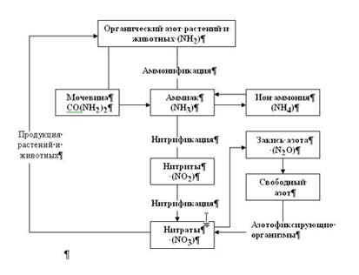

Slide 20
Вывод
Таким образом, представление о биосфере как обособленной закрытой самоуправляющейся системе - современной живой специфической плёнке Земли - должно быть отвергнуто. Биосфера - это открытая система, существующая, вероятно, столь же долго, как и сама Земля. В работе "Химическое строение биосферы Земли и её окружения" В.И.Вернадский пишет: "Мы не знаем никакого промежутка времени на нашей планете, когда на ней не было бы живого вещества, не было бы биосферы". Биосфера непрерывно функционирует только в силу своей неразрывной связи с другими геосферами нашей планеты.

